Slide 1
АННА АНДРЕЕВНА
АХМАТОВА
Перед весной бывают дни такие

Slide 2
Удивительно, что может сделать один луч солнца с душой человека! Ф.М. Достоевский.
- В этих словах Ф.М. Достоевского заключена тема нашей сегодняшней беседы. Подумайте, о чем мы будем говорить?
Тема: человек и
природа

Slide 3
Целеполагание
- Определив тему занятия, попробуйте сформулировать цели работы.
ЦЕЛИ УРОКА
(1. Определение взаимоотношений человека и природы.
2. Анализ стихотворения, выявление отношений человека и природы в стихотворении А.Ахматовой

Slide 4
Какое время года запечатлено на иллюстрациях? По каким приметам вы это определили? Что вы чувствуете, глядя на эти картины?

Slide 5
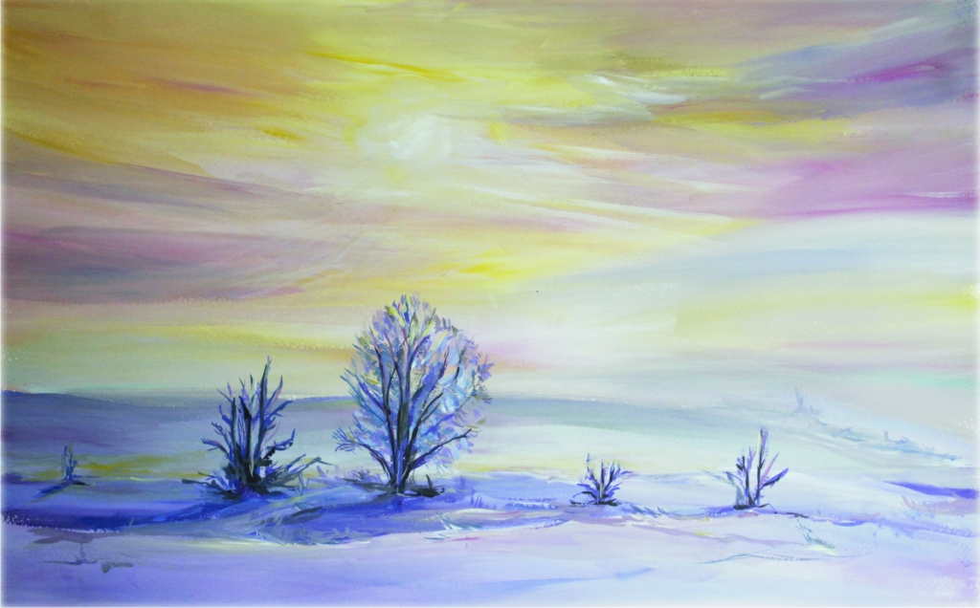

Slide 7
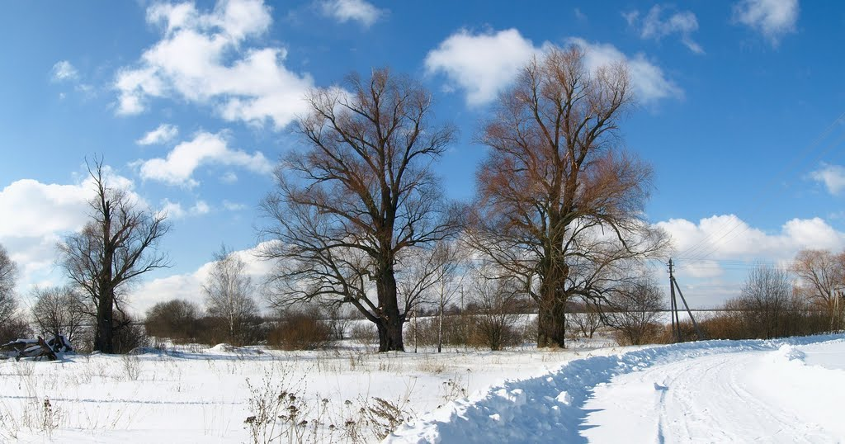
АННА АНДРЕЕВНА
АХМАТОВА
Перед весной бывают дни такие

Slide 8
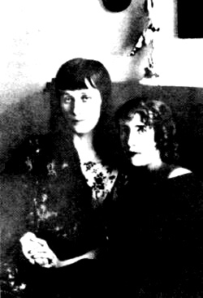
Из истории создания стихотворения
Анна Ахматова однажды призналась, что не умеет дружить с женщинами, которых считает завистливыми, корыстными и глупыми. Однако в ее жизни все же была та, которую она хоть и с натяжкой, но все же считала своей подругой. Это – Надежда Чулкова, супруга известного русского литератора, который помогал Ахматовой издавать ее первые поэтические сборники. Чулкова предложила поэтессе попробовать себя в жанре пейзажной лирики, Именно с этой женщиной поэтесса делилась своими творческими планами и в 1915 году даже посвятила ей стихотворение «Перед весной бывают дни такие…».

Slide 9
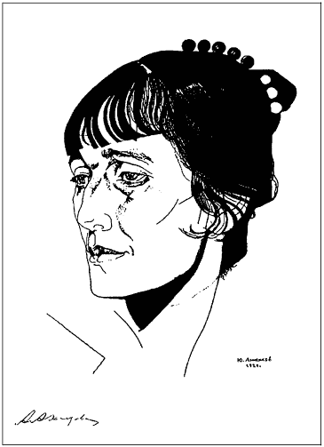
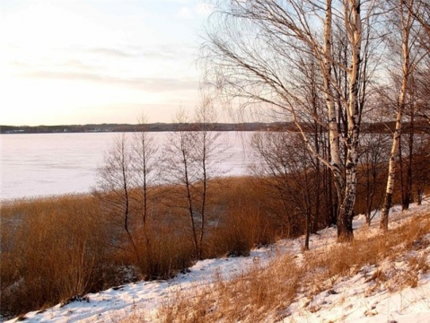
Ранней весной 1915 года, Ахматова решила последовать совету своей подруги.
Однако она не посчитала нужным описывать процесс пробуждения природы от зимней спячки. Поэтессу гораздо больше волновали те чувства, которые она испытывала, глядя на луг, который «отдыхает под плотным снегом» и «весело-сухие» деревья, шумящие от малейшего порыва ветра.

Slide 10
Перед весной бывают дни такие:
Под плотным снегом отдыхает луг,
Шумят деревья весело-сухие,
И теплый ветер нежен и упруг.
И легкости своей дивится тело, И дома своего не узнаешь, А песню ту, что прежде надоела, Как новую, с волнением поешь. 1915

Slide 11
Впечатления от стихотворения
Итак, о чем же размышляет автор в своем стихотворении? Какое настроение оно передает? Каким чувством оно пронизано? Объясните значение выражений: отдыхает луг; ветер нежен и упруг; легкости своей дивится тело. Какую роль они играют?
Стихотворение А.Ахматовой состоит из восьми строчек.
Оно несет в себе сложное поэтическое настроение. Лирический герой радуется наступлению весны, видит ее особые приметы.
В начале стихотворения изображаются конец февраля и начало марта.
Видим луг, отдыхающий под плотным снегом.

Slide 12
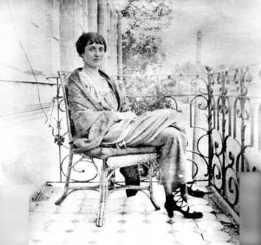
Работа с таблицей
Два мира
Человек | Природа
легкость тела | отдыхает луг
старую песню поет, как новую | шумят деревья;
не узнает дома | ветер нежен и упруг
Вывод: человек откликается на все изменения в природе

Slide 13
Какие поэтические приемы использует автор?
С какой целью?
Луг «отдыхает» – олицетворение,
«шумят» – олицетворение,
деревья «весело – сухие» – метафора.
Эти поэтические приемы позволяют поэту представить и луг, скрытый под снегом, и голые деревья, ожидающие наступление весны.
Проблемная ситуация: какой приём использует поэтесса, повторяя союз «и» в начале строк»?
И теплый….
И легкости…
И дома….
Ответ находим в списке средств выразительности (работа с конспектом по литературе). АНАФОРА

Slide 14
Анализ первой строфы
1.Какое настроение выражается в первом четверостишии?
Какая интонация преобладает?
В первом четверостишии выражается настроение ожидания, поэтому при чтении этих строчек преобладает повествовательная интонация
Как меняется настроение лирического героя во втором четверостишии? Как меняется лексика?
и легкости своей дивится тело (глагол «дивится» – высоко – поэтическое) в сочетании с существительным «легкость» (от прилагательного «легкий») и нейтральным «тело» создают особое настроение умиротворения.

Slide 15
Работа с таблицей «Средства выразительности. Самостоятельно, в парах находят термин «анафора», объясняют его назначение.
– Четыре строчки начинаются с союза «и». Какова его роль? Как называется этот поэтический приём?
Усилительную роль. Этот прием называется анафорой.
Как вы понимаете строку : и дома своего не узнаёшь?»
– Всё стало другим: новым, чистым, свежим…
Что еще волнует душу поэта?
– Знакомая песня, которая воспринимается им как новая.
– Какие слова помогают выразить состояние души поэта? –
Волнение
Определите размер стихотворения, способ рифмовки.

Slide 16
Подведение итогов урока.
Что открыли для себя на уроке?
Какие выводы сделали?
Для стихотворения характерна сдержанно-радостная интонации. Такая интонация определяет звучание многих стихотворений Анны Ахматовой. В этом своеобразие её восприятия мира, самобытность поэтического мира.

Slide 17
Синквейн
ПРИРОДА и ЧЕЛОВЕК
Сильные, неразрывные.
Живут, взаимодействуют, влияют.
Связь.

Slide 18
Домашнее задание
Домашнее задание:
1. Приготовить выразительное чтение стихотворения. – «3»
2. Выучить наизусть стихотворение А. Ахматовой – «3» - «4»
3. Написать свое стихотворение о природе и человеке – «4» - «5»

